Slide 1

Introducere în BAZE de DATE 3.Modele conceptuale de date
Cosmina Ivan
cosmina.ivan@cs.utcluj.ro
Departamentul de Calculatoare
UNIVERSITATEA TEHNICA CLUJ NAPOCA

Slide 2
Modelare EA entitate -asociere
Entitati, tipuri de entitati, seturi de entitati, atribute
Asocieri (engl.relationship), tipuri de asocieri
Entitati slabe, asocieri n-are
Subclase/superclase

Slide 3
Elemente de proiectare a BD
Abilitatea de a proiecta optim baza de date si aplicatiile asociate - factor critic in succesul actual al oricarei companii moderne
Proiectarea bazei de date – necesita intelegerea cerintelor operationale (activitate curenta) si de bussines (scopuri/ perspective) ale unei organizatii cat si abilitatea de a MODELA si de a realiza cerintele respective , folosind o baza de date
Dezvoltarea bazei de date si a Sistemului informational este realizata bazat pe un ciclu de dezvoltare (etape consecutive bine definite, posibil reluate / rafinarea anumitor cerinte – metodologii de dezvoltare software)

Slide 4
Elemente de proiectare a BD
Dezvoltarea bazei de date si a Sistemului informational este realizata bazat pe un ciclu de dezvoltare
etape consecutive bine definite, posibil reluate / rafinarea anumitor cerinte – diverse metodologii de dezvoltare software-Agile, Scrum, Model driven)

Slide 5
Procesul de proiectare
Ciclul de dezvoltare a unei aplicatii cu BD
Colectarea cerintelor si analiza lor
Proiectarea conceptuala
Proiectarea logica
Rafinarea schemei BD
Proiectarea fizica - implementarea BD
Proiectarea aplicatiei si elemente de securitate
Testare si mentenanta

Slide 6
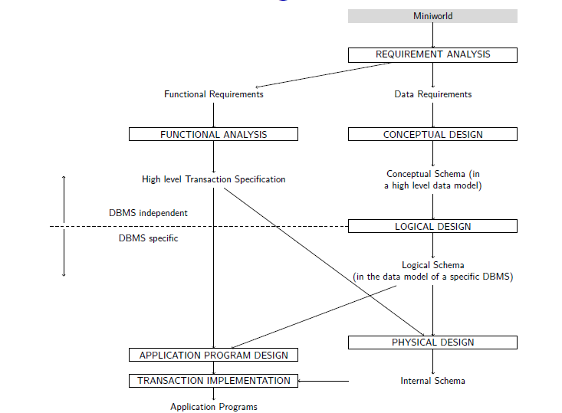
Procesul de proiectare

Slide 7
Proiectarea conceptuală-EA/UML
Proiectarea conceptuala a BD presupune modelarea informatiei colectate la un nivel inalt de abstractizare,fara a utiliza un model particular de date ,sau un anumit SGBD
necesita un limbaj de nivel inalt specific, astfel cel mai popular limbaj de proiectare conceptuala este modelul ER-EER ( Entity Relationship ,Peter Chen-1976) , utilizat si actual, insa fuzionat cu constructii de modelare UML (Uniform Modeling language)-
standard actual de diagramare sisteme software (inclusiv BD)

Slide 8
Modelare EA
Modelarea EA - abordare top down”( catre detalierea finala) in proiectarea bazei de date ,ce modeleaza datele ca entitati ,atribute si asocieri de entitati (engl. ER :entity-relationship /
ro. EA:entitate-asociere)
rafineaza entitatile si asocierile acestora , prin includerea de proprietati ale entitatilor și ale asocierilor numite atribute si prin definirea de constrangeri asupra acestora entitatilor, asocierilor si atributelor.

Slide 9
Modelare EA
ER este un model independent de SGBD, poate fi convertit in modelul logic dorit (de ex. Modelul relational)
este potrivit pentru interactiuni cu utilizatori BD nontehnici

Slide 10
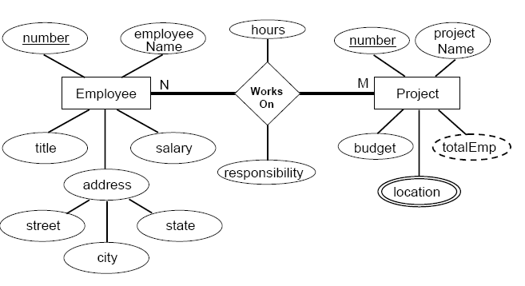
ER- notația clasică

Slide 11
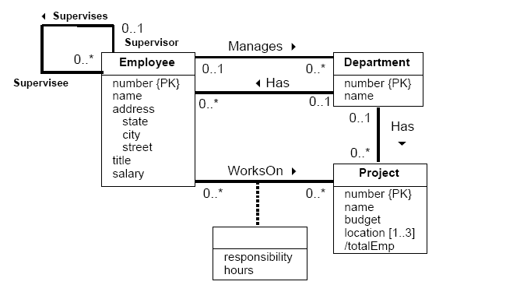
Notația UML

Slide 12
Entități
Tip de entitate - este un grup de obiecte din lumea reala ce poseda aceleasi proprietati si este identificat ca avand existenta independenta
Conceptul de baza in modelul ER
poate fi un obiect fizic (persoana), sau un concept abstract (proiect)
Entitati cu aceleasi atribute de baza – tip de entitate
Instanta unei entitati – aparitia particulara a unei entitati (de ex. Popescu Ion – entitatea angajat)
Set de entitati – set de instante de entitati - colectia entitatilor de acelasi tip din baza de date

Slide 13
Asocieri
Asocierea – set de corelari logice (relationships) intre entitati, fiecarei asocieri i se confera un nume ce descrie functia/rolul sau.
Instanta asocierii – aparitia particulara a unei asocieri intre instante de entitati
Set de asocieri – grup/ multime/set de instante de asocieri
Nota - pot exista mai multe asocieri intre aceleasi doua entitati

Slide 14
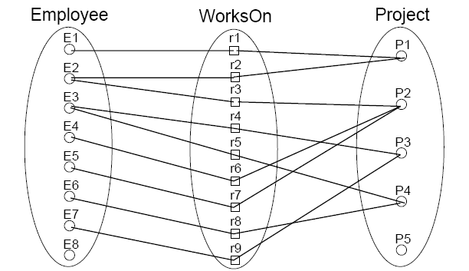
Reprezentare asocieri
Many to many -un proiect poate avea mai mult de un angajat si un angajat poate lucra in mai mult de un proiect

Slide 15

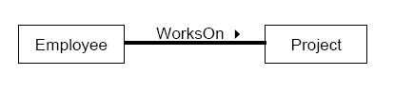
Reprezentarea asocierilor
In notatia clasica ER asocierea simpla
In UML- etichetarea /sageata indica corect directia de citire
Numirea unui tip de asociere este un verb

Slide 16
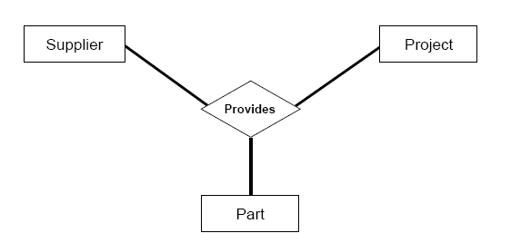
Gradul asocierii
Gradul unei asocieri este determinat de numarul de seturi de entitati participante in asociere
Asocierile de grad 2 sunt binare ,grad 3 – ternare...
ER /UML folosesc un romb pt. reprezentare.
un proiect poate necesita parti de la furnizori diferiti

Slide 17
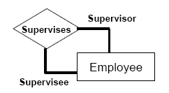
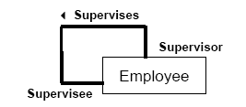
Asociere recursivă
Asocierea recursiva este acea asociere in care aceeasi entitate participa mai mult de o data, in roluri diferite
De ex asocierea angajat- supervisor.Supervisorul este si angajat
ER
UML - fiecare rol are un nume

Slide 18
Atribute
Atribut – proprietatea unei entitati ,sau asocieri
Prin conventie- atributele se noteaza distinctiv cu litere mici
Fiecare atribut poseda un domeniu – ce reprezinta setul de valori permise pentru atribut
Atribute diferite pot utiliza acelasi domeniu, insa , un atribut poseda un singur domeniu

Slide 19
Atribute simple și complexe
Un atribut ,este atribut simplu daca contine o singura componenta cu existenta independenta
Atributele simple sunt numite atribute atomice
Un atribut este compus ,daca se constituie din multiple componente fiecare cu existenta independenta ( de ex. Adresa- strada, oras,judet…)

Slide 20
Atribute uni-multivaloare
Atribut univaloare – daca poseda o valoare unica pentru fiecare instanta a entitatii –ex. salariu
Atribut multivaloare - daca poate avea valori multiple pentru o singura instanta a entitatii
De ex. Nr telefon
Atribut derivat este un atribut a carui valoare este calculata din alte atribute , insa nu este stocat fizic (pot fi utilizate in calcul si alte atribute din alte entitati)

Slide 21
Reprezentarea atributelor
EA si UML difera in modul de reprezentare a atributelor, notatia UML este mai compacta , mai usor de inteles
Modelul EA descrie atributele ca ovaluri cu nume conectate la entitate ( diverse tipuri pentru diverse atribute - atribut cheie, atribut multivaloare, compus)
In UML atribute apar in cadrul entitatii
cheie primara {PK} , cheie primara partiala {PPK} cheie străină {FK} ,atribut multivaloare nume[minval… maxVal]
Un atribut poate fi atasat unei asocieri intre doua entitati

Slide 22
Chei
Cheie candidata- un set minimal de atribute ce identifica unic fiecare instanta a unei entitati (tuplă)
Cheie primara – cheie candidata selectata sa identifice unic fiecare instanta a unei entitati
Este aleasa dintr-un set de de chei candidate
Cheia compusa – o cheie formata din 2 sau mai multe atribute
de ex. Curs identificat unic de cod departament si numar curs ( in ce departament este acel curs)

Slide 23
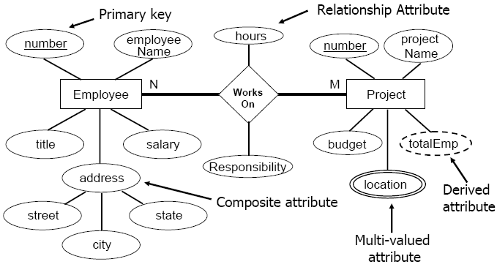
Model EA

Slide 24
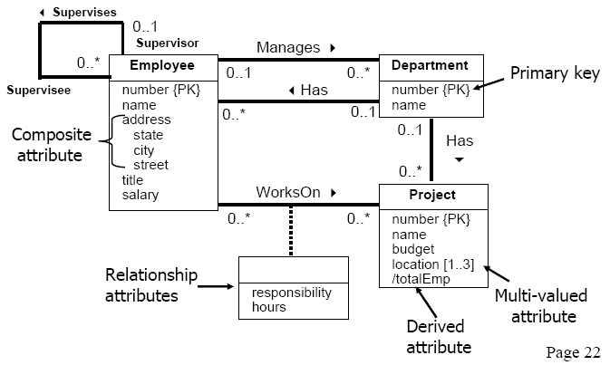
Model UML
T

Slide 25
Constrângeri structurale pe asocieri
Limiteaza posibilele combinatii ale entitatilor in seturi de asocieri
Constrangerea de Cardinalitate – numarul maxim de instante pentru o entitate participanta intr-o asociere

Slide 26
Constrângeri structurale pe asocieri
Constrangerea de Participare determina daca toate ,sau doar o parte a instantelor entitatii participa in asociere
participarea poate fi optionala sau obligatorie
Participarea – linie dubla in modelul EA si cardinalitatea minima in UML
Daca participarea unei entitati este obligatorie (simbol = participare totala) – atunci existenta entitatii depinde de asociere

Slide 27
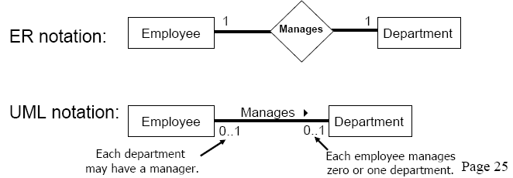
Asocieri one to one
Fiecare instanta a unui set de entitati E1 poate fi asociata cu cel mult o instanta a unui set de entitati E2 ,si reciproc.
Un departament poate (optional/zero) avea un singur manager si un manager poate conduce un singur departament.

Slide 28
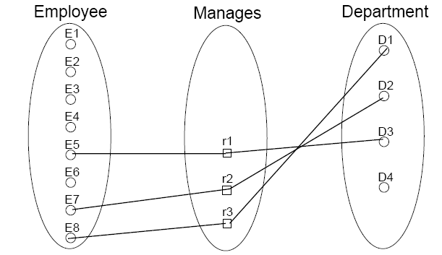
Exemplu asocieri one to one
Un departament poate avea un singur manager si un manager poate conduce un singur departament.

Slide 29
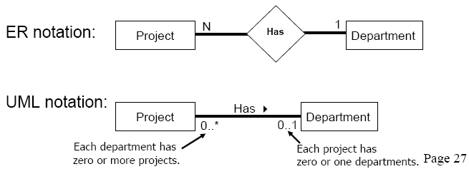
Asocieri one to many
Fiecare instanta a unei clase de entitati E1 poate fi asociata cu mai mult de o instanta a unui set de entitati E2, reciproc entitatea E2 poate fi asociata cu cel mult o instanta a entitatii E1

Slide 30
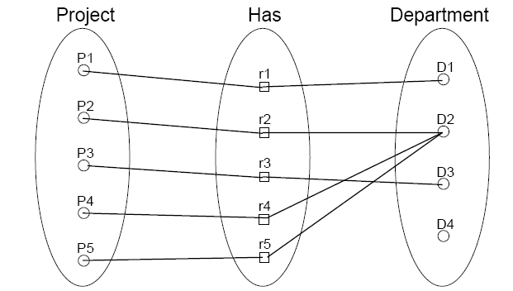
Asocieri one to many exemplu
Un proiect poate fi asociat cu cel mult un departament, un departament poate avea mai multe proiecte.

Slide 31
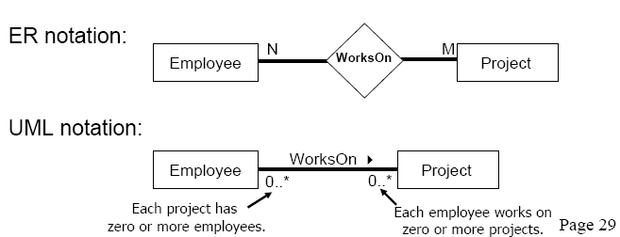
Asocieri many to many
Fiecare instanta a unei clase de entitati E1 poate fi asociata cu mai mult de o instanta a unei alte clase de entitati E2 si reciproc.
Un angajat poate lucra la mai multe proiecte si fiecare proiect poate avea mai multi angajati ce lucreaza in acel proiect.

Slide 32
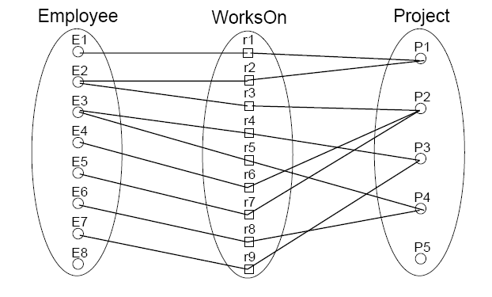
Asocieri many to many

Slide 33
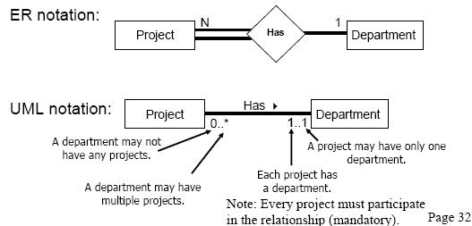
Constrângeri de participare
Un proiect este asociat cu un departament si un departament poate avea unul sau mai multe proiecte

Slide 34
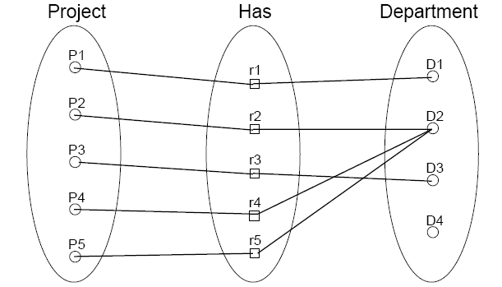
Participare one to many
Un proiect trebuie asociat cu un departament, un departament poate avea zero sau sau mai multe proiecte

Slide 35
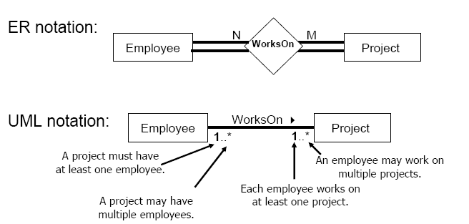
Constrângere de participare
Un proiect trebuie sa aiba unul sau mai multi angajati si un angajat lucreaza în unul sau mai multe proiecte

Slide 36
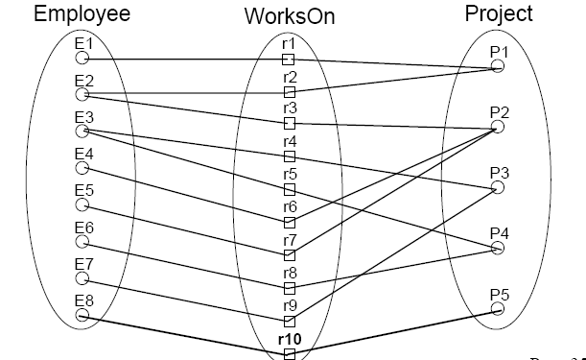
Participare many to many

Slide 37
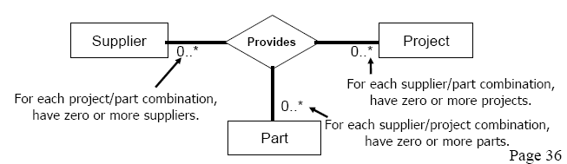
Asocieri n-are
Pentru asocieri complexe , multiplicitatea este numarul de posibile apartitii ale entitatii in asocierea n-ara in condtitiile in care celelalte (n-1) valori sunt fixate.
Ex. Un furnizor poate oferi 0 sau mai multe parti unui proiect, un proiect poate avea 0 sau mai multi furnizori, fiecare furnizor poate oferi proiectului, zero sau mai multe parti - ambiguitate(interpretari diferite) in UML, de evitat => conversie in asocieri binare

Slide 38
Entiăți slabe/puternice
Entitate puternica - acel tip de entitate a carui existenta nu este dependenta de o alta entitate.
entitatea puternica are propria cheie primara ce indentifica unic instantele sale
Entitatea slaba – entitatea a carui existenta este dependenta de o alta entitate
entitatea slaba nu are un set propriu de atribute care sa ii identifice instantele
Ex.:
Entitate puternica – angajat (id_angajat)
Entitate slaba – descendent ( copil)– in BD nu este stocata o cheie, pot fi identificati doar prin in_angajat .

Slide 39
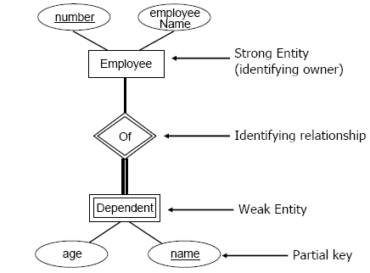
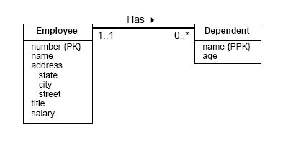
Entități slabe

Slide 40
Probleme în modelul ER
Dificil de ales cand un anumit concept devine in modelul EA entitate, asociere sau atribut...
In general
Entitatile sunt substantive
Trebuie sa poata fi identificate un set de atribute cheie pentru entitate
Atributele sunt proprietati si pot fi substantive sau adjective
Se va utiliza ca si atribut , daca este corelat/parte a unei entitati si nu are propria cheie
Asocierile trebuie in general sa fie binare – verbe
asocierile nonbinare vor fi modelate ca si entitati

Slide 41
Entitate vs atribut
Se va utiliza o entitate daca cel putin una din afirmatiile este adevarata:
1.Entitatea contine cel putin un atribut noncheie
2.Este partea many intr-o asociere many to one

Slide 42
Reguli
Evitarea redundantei - nu stocati aceeasi info in mai mult de un loc
Nu utilizati o entitate ,daca poate fi utilizat un atribut
Limitati utilizarea seturilor de entitati slabe

Slide 43
Specificația proiectului
Scop si obiective - sintetic
Colectarea cerintelor – detalii asupra proceselor organizationale si aspectelor specifice utilizatorilor ce nu pot fi surprinse la nivel (succint)
Colectarea datelor se realizeaza prin tehnici de intervievare utilizatori ( machetare formulare) , identificarea documentelor utilizate si a rapoartelor necesare
modul in care datele sunt generate si utilizate, eventual cerinte viitoare privitor la date/aplicatii ulterioare, atribute de date unice (chei), dependente de date -asocieri /constrangeri, dimensiunea datelor si rata de crestere a BD (anumite tabele operationale comporta cresteri substantiale)

Slide 44
Etape proiectare BD
Analiza cerintelor
Identificarea cerintelor utilizator- ce urmeaza a fi transpuse in BD.
Datele ce vor fi stocate in baza de date
Procese si reguli de business specifice ( tranzactii, proc.stocate), triggere
Ce clase de aplicatii vor utiliza BD, ce tipuri de utilizatori
Frecventa anumitor clase de operatii si cerinte de performanta de ex. limite de timp de executie/raspuns
Proces informal - nu exista o metoda absoluta, verificata (solutii diverse : intervievare, studiul sistemelor existente) => Rezultat: generarea unui document cu specificarea cerintelor- punct de pornire in analiza

Slide 45
Elemente de proiectare..
2. Proiectare conceptuala
- Model de nivel inalt, inglobeaza concepte, incapsuleaza cerintele specifice datelor.
- Modelele ER (entitate- relatie) /EER, UML
- Ofera modelarea precisa , relativ simpla a datelor si translatare catre modele acceptate de SGBD
-Este un proces top down, se specifica entitatile si apoi se construieste modelul prin definirea de noi entitati, atribute si asocieri ale acestora
-Exista si o abordare bottom –up – normalizarea, ce presupune identificarea atributelor , apoi utilizarea de tehnici bazate pe dependente prin care acestea pot fi grupate pentru a genera relatii.

Slide 46
Exemplu de cerință de proiectare
Firma VideoShop ofera spre imprumut clientilor casete VHS si DVD, conform cu urmatoarele cerinte:
Fiecare suport de stocare media este identificat unic printr-un cod , o categorie de pret si locatia sa in magazin, clasele media sunt VHS si DVD si pentru casete video este importanta calitatea , iar pentru DVD codul de regiune.
Pentru a oferi informatii clientilor, fiecare media are asociata informatie minima despre film.Pe un astfel de suport de stocare este inregistrat un singur film , insa acesta poate exista atat pe caseta cat si pe DVD.
Un film este definit unic de un identificator , are un titlu si se vor stoca numele actorilor principali. Un astfel de suport media poate fi imprumutat de catre un client , pentru fiecare imprumut se va stoca data de inceput si sfarsit.
Clientul este identificat de un ID, numele si adresa sa (oras, strada, cod postal), iar pentru a putea realiza rezervari prin Internet se va utiliza cardul de credit
Un client poate realiza mai multe imprumuturi, fara a fi necesara inregistrarea unui istoric al imprumuturilor .

Slide 47
3.Proiectarea logică
Presupune alegerea unui model de date (al unui SGBD) si a unui sistem SGBD (MS SQL, MySQL, Oracle, IBM DB2) necesar implementarii
Translatarea proiectarii conceptuale la un model de date suportat de SGBD => modelul relational (sau nonrelational..exista si alte modele de nivel logic de ex. XML)
Realizeaza modelarea informatiei bazat pe caracteristicile modelului logic ( de ex. specificarea de chei, domenii de atribute, chei straine si alte constrangeri)

Slide 48
3.Proiectarea logică
Proiectarea logica presupune si rafinarea ulterioara a schemei BD
Restructurarea schemei relationale pentru a asigura anumite proprietati, pentru a elimina anomaliile si redundantele de date , proces ce are la baza teoria normalizarilor unei baze de date.
Este un proces non-subiectiv , RIGUROS (comparativ cu analiza cerintelor si proiectarea conceptuala), exista concepte si algoritmi in acest sens

Slide 49
4.Proiectarea fizică
Definirea structurii fizice a bazei de date.
Crearea setului de tabele bazat pe modelul relational
Crearea de indecsi pentru acces la date . Se iau in considerare elemente de incarcare - performanta accesului la date (anumite date sunt mai frecvent accesate)
Implementarea constrangerilor si a restrictiilor de securitate
Utilizatori si grupuri - schema externa de acces alaturi de privilegiile de acces (proiectare- implementare)
Dezvoltarea de aplicatii de acces la date
Poate presupune reproiectarea a anumitor parti din schema bazei de date

Slide 50
Testare și mentananță
Testare- procesul de executie a aplicatiei avand drept scop detectarea de erori
Mentenanta operationala –procesul de monitorizare si mentinere a sistemului urmat etapei de instalare
CASE tools – sustin procesul de dezvoltare
Tooluri ce convertesc automat diagrame ER in SQL –DDL
Examineaza interogarile pentru performanta si sugereaza imbunatatiri..
ofera medii de dezvoltare a aplicatiilor sofisticate intru mentinerea productivitatii echipei de dezvoltare

Slide 51
Recomandări de design
Proiectarea fizica - CUM, proiectarea logica - CE
Se va proiecta schema logica a bazei de date inainte de a incepe dezoltarea aplicatiei
Modificari asupra schemei logice au impact asupra aplicatiei si vor reduce eficienta procesului de dezvoltare
Se va prototipiza aplicatia – reduce timpul general de dezvoltare a sistemului( structura/reutilizare de cod/documentare)
In etape intermediare cu confirmare feedback utilizator asupra formularelor/ecranelor/rapoartelor de date ( unele din acestea pot comporta modificari frecvente)
Se va izola codul de acces la baza de date (clasa/metoda..)

Slide 52
Practici de proiectare
Evitarea entitatilor slabe in modelare – desi aparent exista putine chei naturale ,din multimea proprietatilor obiectelor, exista diverse chei generate (CNP, studentID..)
De cate ori este posibil se vor utiliza chei prefabricate(numerice, surogat, autoincrementabile
Simplificari
asocierile many to many – doua asocieri one to many
asocierile de ordin superior ( ternar) - asocieri binare

Slide 53
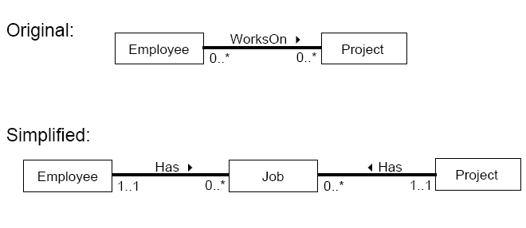
Asocieri many to many
Transformare many to many in doua asocieri one to many

Slide 54
Concluzii
Design conceptual – la un nivel inalt de abstractizare, implica entitati, asocieri si atribute
Tip de Entitate ( de ex E1) – grup de entitati cu aceleasi proprietati
Entitatile pot fi puternice ( au cheie unica) sau slabe ( nu au cheie unica, proprie)
Asocierea – corelarea logica a entitatilor
Poate implica doua sau mai multe entitati si poate fi reflexiva
Poseda doua tipuri de constrangeri
De participare - numarul minim de participari ale unei entitati intr-o asociere
Cardinalitate – numarul maxim de participari intr-o asociere
Atributele sunt proprietatile entitatilor (sau asocierilor)
Modelul EA – modelare conceptuala BD, actual UML

Slide 55
Modelul EA extins
Modelul EA extins (EAE) include concepte OO si anume
Superclase si subclase
Specializare si generalizare
Agregare si compozitie
Aceste constructii permit o modelare mai precisa a sistemelor care sunt prin natura domeniului orientate obiect , de ex. sisteme CAD/CAM, sisteme GIS
in mod uzual, in marea majoritate a proiectelor nu sunt absolut necesare, decat daca ofera avantaje semnificative deoarece modelarea conceptuala trebuie mentinuta SIMPLA

Slide 56
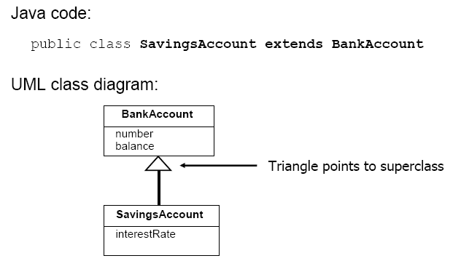
Superclasă/subclasă
Superclasa – clasa generala ce este extinsa de una sau mai multe subclase
Subclasa – o clasa specifica ce extinde o superclasa prin mostenirea metodelor si atributelor si adaugarea propriilor metode si atribute
Mostenirea – procesul prin care o subclasa preia /mosteneste metodele si atributele unei superclase

Slide 57
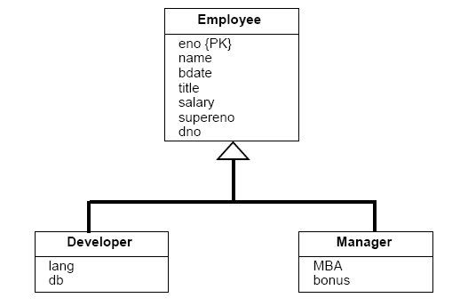
Utilitate EAE
Domeniul de modelat este OO, iar utilizarea mostenirii reduce complexitatea proiectarii
Cazuri de aplicabilitate EER
mostenirea atributelor reduce utilizarea de null-uri
Subclasele pot fi utilizate in mod explicit pentru a modela si numi seturi de entitati ce participa in asocieri

Slide 58
Generalizare și specializare
Subclasele si superclasele sunt create utilizand generalizarea/specializarea ( relatia ISA)
Specializarea – procesul de creare a unor subclase specializate ale unei anumite superclase
Proces top-down – se porneste cu o clasa generala si se subdivide in clase mai specializate
Clasele specializate pot contine propriile atribute, atributele comune tuturor subclaselor raman in superclasa
Generalizarea – procesul de creare a unei superclase generale din subclasele existente
Proces bottom – up – se porneste cu clase specializate si se incearca determinarea unei clase generale ce contine atributele comune

Slide 59
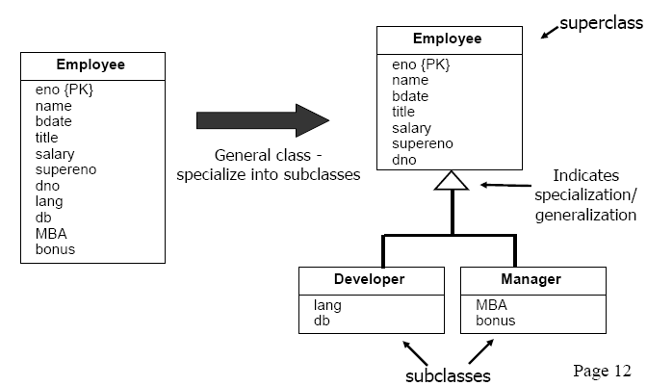
Specializare

Slide 60
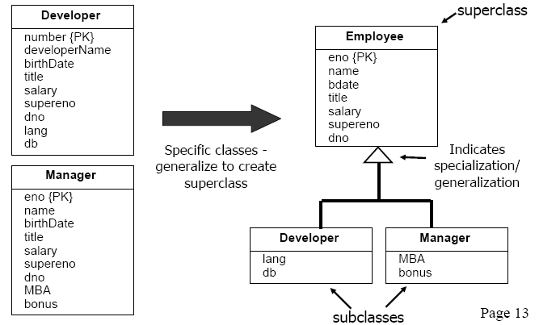
Generalizare

Slide 61
Constrângeri în Generalizare si specializare
Constrangerea de participare – determina daca fiecare membru a unei superclase trebuie sa participe ca membru a uneia din subclasele sale
Poate fi optional sau obligatoriu
Constrangerea de disjunctivitate – determina daca un membru al unei superclase poate fi membru a mai mult de una din subclasele sale
Daca poate fi membru al unei singure subclase – notatia OR (subclasele sunt disjuncte)
In caz contrar – notatia este AND – poate fi in mai multe din subclasele sale

Slide 62
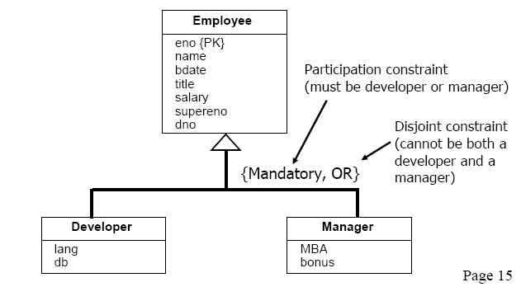
Exemplu
Un angajat poate fi dezvoltator sau manager .

Slide 63
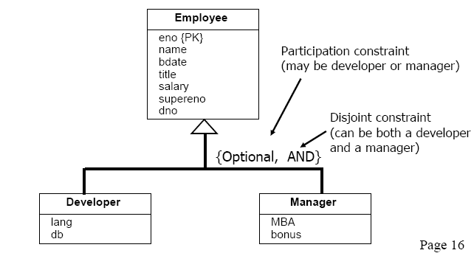
Exemplul 2
Un angajat se poate specializa ca dezvoltator sau manager ( ambele)

Slide 64
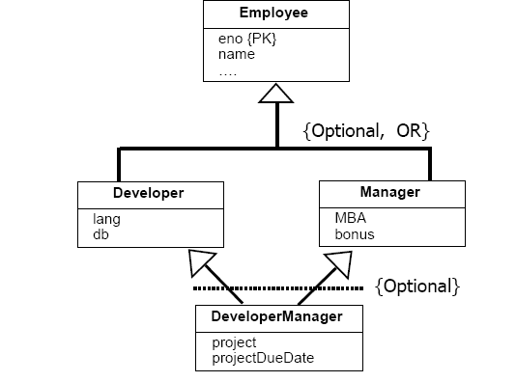
Mostenirea multiplă
Daca fiecare clasa are o singura superclasa, diagrama de clase este o specializare - ierarhie de tipuri
Daca o clasa are mai mult de o superclasa – diagrama de clase este o generalizare

Slide 65
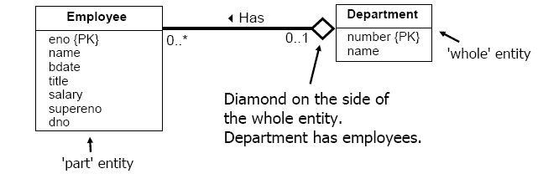
Agregarea
Agregarea reprezinta relatia HAS-A sau IS PART OF intre tipuri de entitati, un tip de entitate este intregul ,iar celalalt este partea

Slide 66
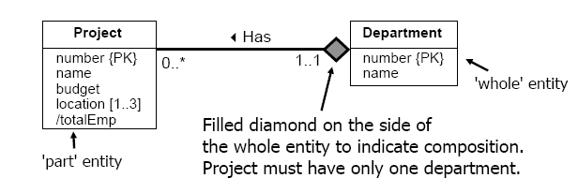
Compoziția
Compozitia este o forma mai puternica de agregare in care partea nu poate exista fara intreg
Constrangerea min-max pe partea intreg a asocierii (Departament) trebuie sa fie 1..1 la modelarea compozitiei ( exista!! obligatoriu)

Slide 67
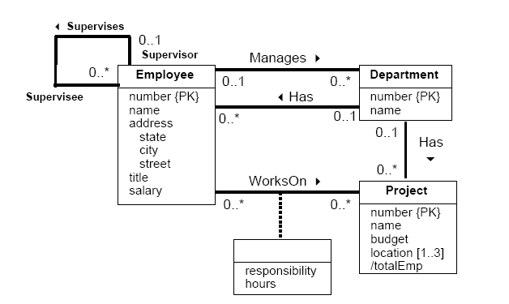
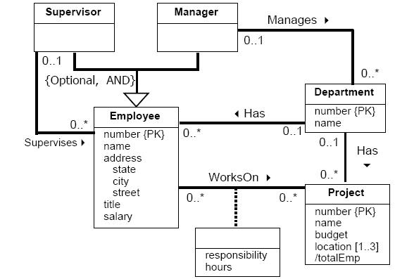
EA vs EAE

Slide 68

Constrângeri de asociere vs constrângeri de moștenire
Exista o echivalenta intre constrangerile de asociere in reprezentarile modelului EA si constrangerile de mostenire intre sub/superclase
numarul minim de aparitii – constrangere de participare in ambele cazuri
numarul maxim de aparitii – numit constangere de cardinalitate pentru asocieri EA si disjunctivitate pentru subclase in EAE

Slide 69
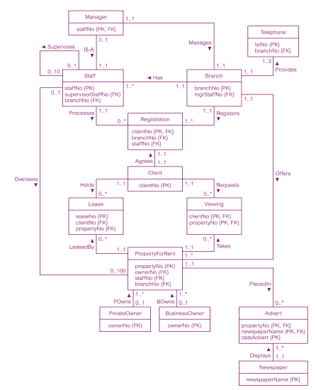

Slide 70
Concluzii EAE
Modelul EAE – include aspecte specifice OO
Generalizarea si specializarea sunt procese complementare pentru construirea de superclase si subclase (IS A)
Constrageri de participare si disjunctivitate – aplicabile subclaselor
participarea unei superclase poate fi obligatorie ( mandatory) sau optionala in subclasa
o superclasa poate fi membra a unei singure subclase ( constangerea disjunct, OR) sau a mai multor clase ( AND)
Agregarea si compozitia sunt utilizate pentru a modela asocierile HAS A si IS PART OF
Caracteristicile modelului EER sunt utile pentru proiecte cu BD complexe

Slide 71
Proiectare conceptuală
Schemele relatiilor – elementele constitutive ale unei BD
Schema contine - nume, structura relatiei, atributele
si domeniile lor de date
Problema de proiectare :
alegerea setului de scheme de relatii prin care se modeleaza optim entitatile
gruparea optima a atributelor in scheme
specificarea tipurilor de asocieri intre tipuri de entitati

Slide 72
Proiectare conceptuală (1)
Dependenta datelor : intre atributele relatiilor exista legaturi logice (..dependente) ce influenteaza operatiile curente de exploatare a BD
Tipuri de dependente : functionale ,multivalorice, de cuplare
Anumite scheme de relatii introduc redundanta datelor relativ la anumite atribute, ce pot conduce la anomalii : de adaugare, stergere, de actualizare
Alegerea unui model conceptual corect pentru o BD relationala reprezintă determinarea unei descompuneri capabile sa
1. izoleze dependentele si
2. sa elimine ANOMALIILE de accesare a datelor

Slide 73
Proiectarea conceptuală (2)
Proiectarea eronata a unei BD, poate conduce la :
Informatie redundanta (aceeasi valoare de date in mai multe locuri) - reduce performanta accesului la date si consuma spatiu M/HDD
Dificultati in reprezentarea anumitor informatii/date
Dificultati in verificarea constrangerilor de integritate (PK-FK)
Obiective in proiectarea corecta a BD- gruparea in relatii a atributelor a.i. sa existe :
Reprezentare corecta a relatiilor logice existente intre atribute
Minimizarea/evitarea redundantei datelor (dublare)
Suport pentru verificarea constrangerilor de integritate

Slide 74
EA și Modelul Relațional
Proiectare conceptuala – rezulta un model conceptual EA/EAE/UML
Modelul conceptual rezultat, trebuie convertit in model RELATIONAL pentru a putea fi implementat intr-un SGBD
Desi e posibila proiectarea direct in modelul relational , este benefica proiectarea in modelul conceptual , pentru detectarea eventualelor probleme de modelare incorecta=>scop un model relational BUN

Slide 75
Conversie EA-Relational
Conversia ER-relational presupune un set de etape
In general se vor converti entitatile si asocierile in relatii, iar pentru asocierile 1:1 si 1:n , vor fi utilizate cheile straine
Dupa conversie, poate fi necesar un proces de normalizare, pentru imbunatatirea schemei rezultate

Slide 76
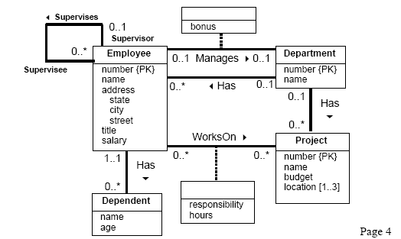
Modelul ER

Slide 77
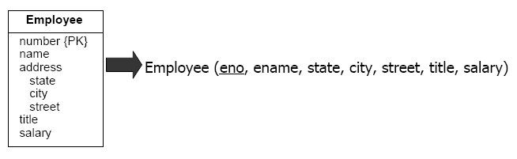
Conversie entități puternice
Se converteste fiecare entitate puternica intr-o relatie
Atributele entitatii devin atribute in relatie
Se includ doar atributele simple in relatie, pentru atributele compuse se vor crea atribute distincte in relatie, pentru fiecare componenta de atribut compus
Atributele multivaloare vor fi tratate distinct ( …alte relatii)
Cheia primara a relatiei este cheia entitatii

Slide 78
Conversie entități slabe
Se va converti fiecare entitate slaba intr-o relatie ce poseda chei straine către relatia (entitatea parinte) ce permite identificarea sa.
(Generalizare) Pentru fiecare entitate slaba W, cu entitatile puternice ce o identifica E1, E2,… En ,se va crea o relatie R dupa cum urmeaza:
identifica relatiile R1, R2, R3… Rn pentru entitatile E1, E2… En
cheia primara a relatiei R se constituie din cheile primare ale relatiilor R1, R2… Rn si (eventual)cheia partiala a entitatii slabe
se creeaza o cheie straina in R catre cheia primara din fiecare din relatiile R1, R2… Rn

Slide 79
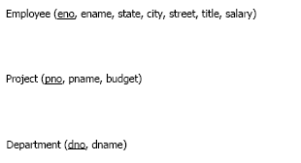
Pas 1 - Schema de relatii

Slide 80
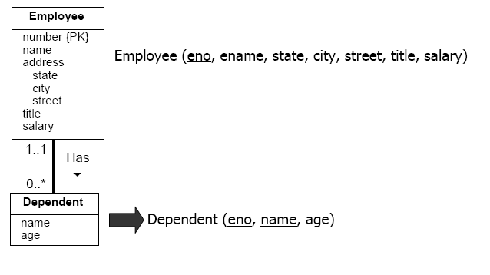
Conversie entități

Slide 81
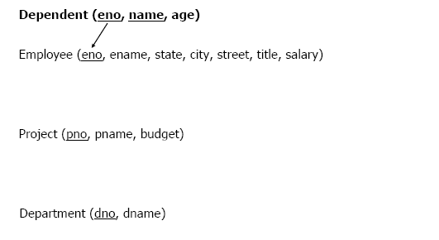
Schema de relatii devine..

Slide 82
Conversia asocierilor
Conversia asocierilor binare de cardinalitate 1:1, 1:N, M:N
Nota - cazul M:N este cel mai general astfel incat algoritmul de conversie pentru acestea poate fi aplicat si cazurilor 1:1, 1:N
din motive de performanta, este de dorit sa se aplice conversii diferite, distincte pentru fiecare tip de asociere
in general fiecare asociere ER poate fi mapata unei relatii, totusi pentru asocierile 1:N si M:N este mai eficient sa se combine cu relatii existente decat sa se creeze o relatie noua

Slide 83
Conversia asocierilor 1:1
Se convertesc asocierile binare 1:1 folosind referinta de tip cheie straina , de la o relatie catre cealalta
Ex. Fiind data asocierea binara 1:1 ,numita R , intre entitatile Ei si Ej:
se identifica in mod corespunzator relatiile Ri si Rj
se va alege una din relatii , de ex relatia Ri
se adauga atributele din R in Ri
se adauga atributele chei primare din Ri si Rj si se creeaza o referinta de tip cheie straina de la Rj catre Ri
se declara atributele cheie primara din Rj ca fiind unice (Unique)
Nota: Se poate alege Ri sau Rj ,insa uzual se alege relatia cu participare obligatorie

Slide 84
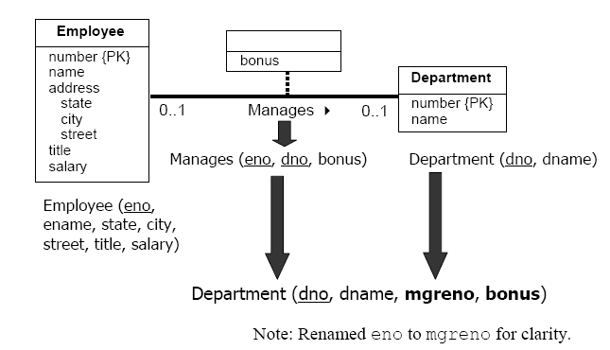
Ex. conversia asocierilor 1:1

Slide 85
Conversia asocierilor 1:N
Se converteste asocierea binara 1:N ca referinta de tip cheie straina dinspre partea N a asocierii catre partea 1 a asocierii
Ex. Fie asocierea binara de tip 1:N numita R intre doua entitati Ei si Ej
se identifica relatiile corespondente
fie Rj partea N a asocierii
se adauga atribute din R in Ri
se adauga atributele cheii primare din Rj in Ri si se creeaza referinta de cheie straina de la Rj catre Ri
Nota- este obligatorie selectia partii N a asocierii ca relatie ce contine cheia straina

Slide 86
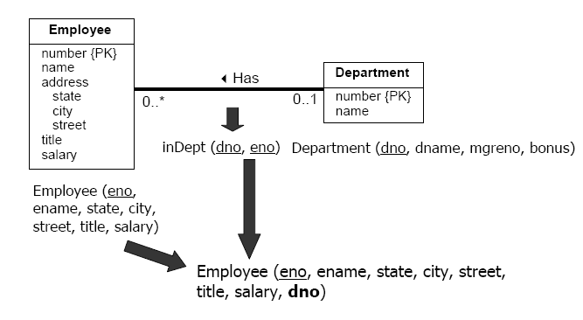
Conversia asocierilor 1:N

Slide 87
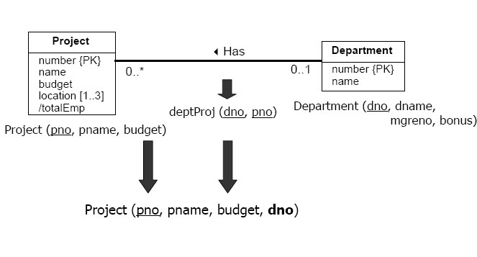
Conversia asocierilor 1:N

Slide 88
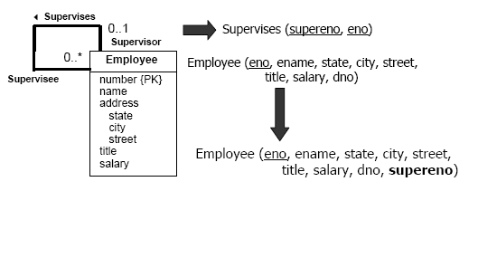
Conversia asocierilor 1:N

Slide 89
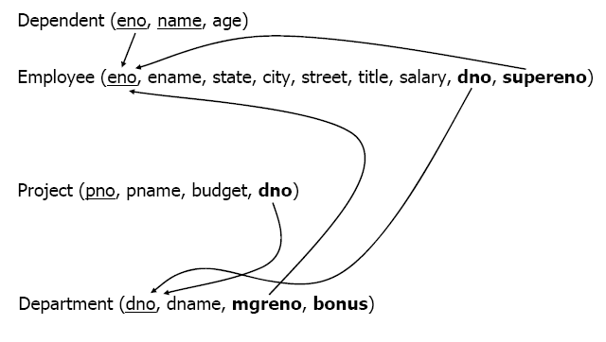
Schema relațională devine..

Slide 90
Conversia asocierilor M:N
Se convertesc asocierile binare M:N intr-o noua relatie cu chei straine catre cele doua entitati participante in asociere
Fie asocierea binara M:N intre entitatile Ei, Ej:
se identifica relatiile corespondente Ri, Rj
se creeaza noua relatie R ce reprezinta asocierea astfel :
R contine atributele asocierii
cheia primara pentru R este o cheie compusa ce se constituie din cheile primare ale relatiilor Ri si Rj
se adauga atributele cheie primara din Ri si Rj in R si se creeaza o cheie straina referinta catre Ri din R si catre Rj din R

Slide 91
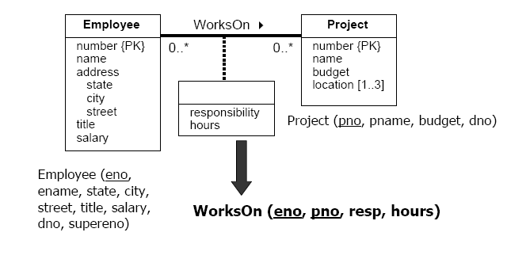
Conversia asocierilor M:N

Slide 92
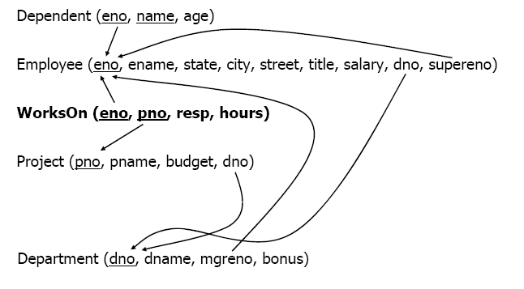
Schema relațională devine..

Slide 93
Conversia atributelor multivaloare
Un atribut multivaloare se converteste intr-o relatie cu cheie primara compusa , formata din atribut (valoare) si cheia primara a entitatii atribut
Fie un atribut multivaloare A al unei entitati Ei:
se identifica relatia Ri corespunzatoare
se va crea o noua relatie R ce reprezinta atributul, astfel
R contine valoarea simpla a atributului A
se adauga atributele cheie primara din Ri in R si se creeaza o referinta de cheie straina din R catre Ri
cheia primara din R este o cheie compusa constituita din cheia primara din Ri si A

Slide 94
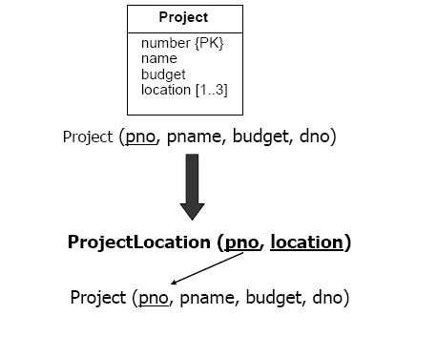
Conversia atributelor multivaloare

Slide 95
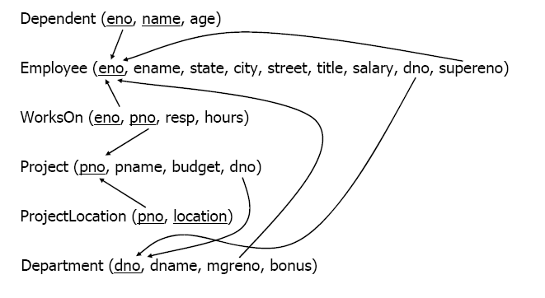
Schema de relații devine..

Slide 96
Conversia asocierilor n-are
Asocierile N - are se convertesc prin crearea unei noi relatii cu scopul de a reprezenta asocierea si prin crearea de chei straine ce referentiaza entitatile corelate
fie o asociere N-ara intre entitatile E1, E2… En:
se identifica relatiile R1, R2…Rn pentru entitatile E1, E2..En
se creeaza o noua relatie R pentru a reprezenta asocierea
cheia primara in R se compune din cheile primare din R1, R2..Rn
Se creeaza chei straine in R catre cheile primare ale relatiilor R1… Rn
Atributele asocierii devin atributele relatiei R

Slide 97

Conversia asocierilor n-are

Slide 98
EAE->Relațional
Este necesar un pas aditional pentru conversia subclaselor si superclaselor in model relational , astfel
Abordari posibile (exclusive)
se creeaza o relatie separata pentru fiecare superclasa/subclasa - tehnica cea mai generala,uzuala
se creeaza relatii doar pentru subclase - este functionala doar daca superclasa are participare obligatorie
se creeaza o singura relatie cu un tip de atribut
-atributul este utilizat pentru a indica tipul obiectului in linia tabelei , este functională daca subclasele sunt disjuncte
crearea unei singure relatii cu mai multe tipuri de atribute- pentru cazul in care subclasele nu sunt disjuncte (atribute comune)

Slide 99
Conversia subclaselor
Se convertesc subclasele si superclasele prin crearea unei relatii pentru fiecare subclasa/superclasa. Se leaga subclasele la superclase folosind cheile straine.
Fie o superclasa C si setul de subclase S1, S2…Sn
se creeaza o relatie R pentru C
cheia primara pentru R este cheie primara pentru superclasa
se creeaza relatiile R1, R2..Rn pentru subclasele S1, S2..Sn
cheia primara pentru fiecare Ri este cheia primara a superclasei
pentru fiecare relație Ri se creeaza o cheie straina in R, folosind atributele ( atributul) cheii primare

Slide 100
Sumar
ER
Entitate
1:1, 1:N
M:N
Asociere n-ara
Atribut simplu
Atribut compus
Atribut multivaloare
Atribut cheie
Relational
Relatie
Cheie straina
2 chei straine
N chei straine
Atribut
Componente de atribut
Relatie si cheie straina
Cheie

